Slide 1
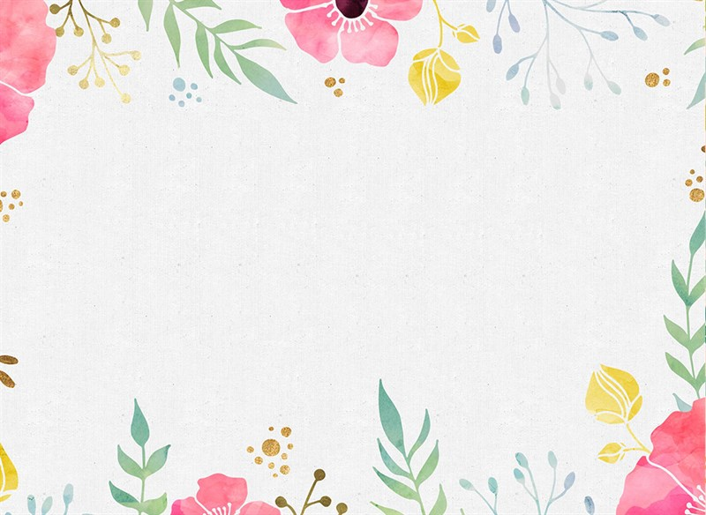
MÔN: MĨ THUẬT
LỚP: 3
Trường: Tiểu học Hứa Tạo
Giáo viên : Nguyễn Văn Quang

Slide 2
KHỞI ĐỘNG
Theo em, màu sắc có ở những đâu?
Kể tên các màu sắc mà em biết.

Slide 3
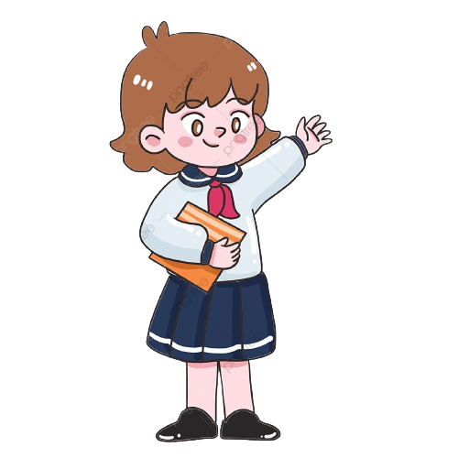
Các màu sắc: xanh lam, đỏ, vàng, da cam, trắng, tím, nâu, đen, hồng, xám,...
Màu sắc thường có ở trong thiên nhiên, trong cuộc sống, trong tranh của họa sĩ.

Slide 4
CHỦ ĐỀ 3: MÀU SẮC EM YÊU

Slide 5
NỘI DUNG BÀI HỌC
Màu sắc trong thiên nhiên.
Màu sắc trong cuộc sống.
Màu sắc trong tranh của họa sĩ.
Sự kết hợp của màu cơ bản tạo nên màu thứ cấp.
Luyện tập.

Slide 6
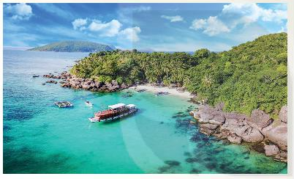
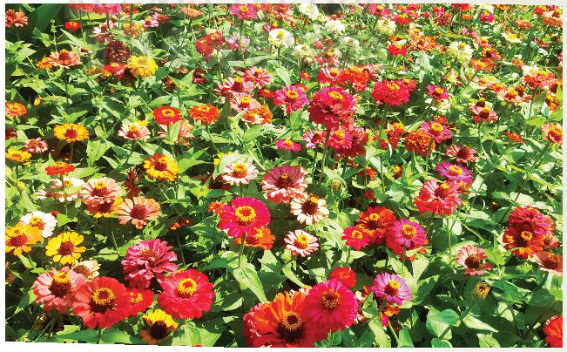
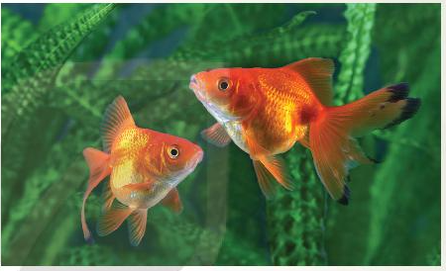
MÀU SẮC TRONG THIÊN NHIÊN
Em nhận biết được những màu nào trong các bức ảnh trên?

Slide 7
Xanh lá cây
Xanh lam
Xanh ngọc

Slide 8
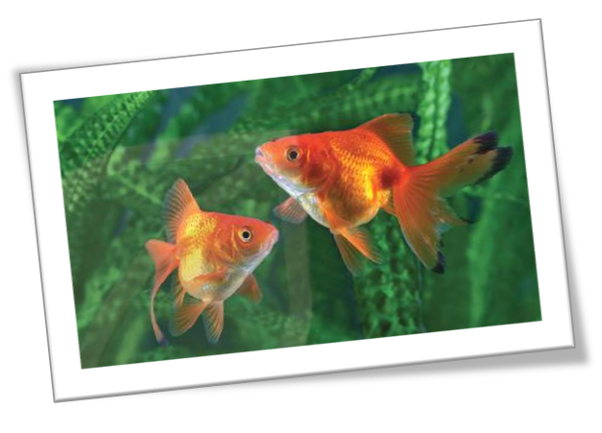
Da cam
Màu vàng
Xanh lá cây

Slide 9
Hồng
Màu vàng
Đỏ
Xanh lá cây

Slide 10
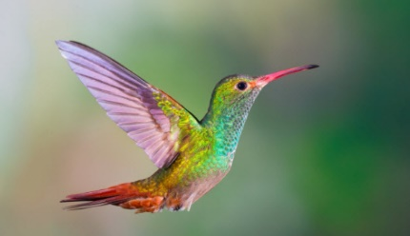
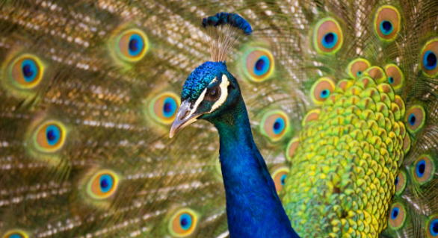
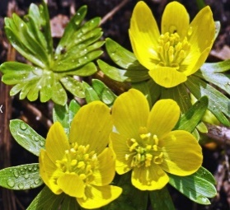
Các em quan sát thêm
các màu sắc

Slide 11
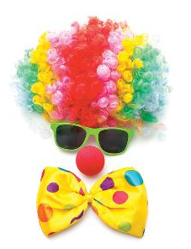
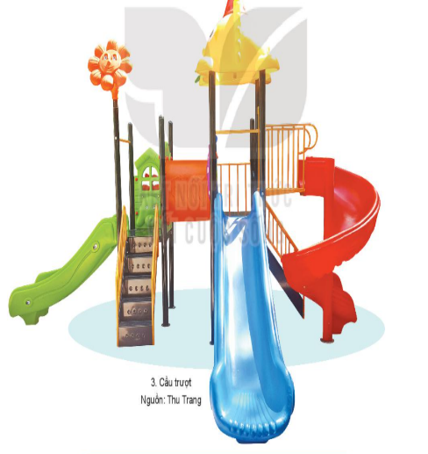
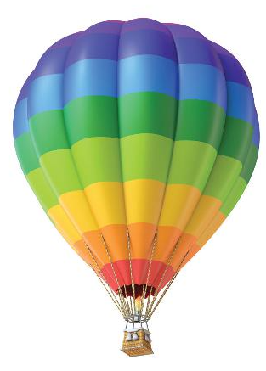
MÀU SẮC TRONG CUỘC SỐNG
Em hãy nêu tên các màu sắc có trong những đồ vật trên và chỉ ra các màu cơ bản trong đó.

Slide 12
Hồng
Đỏ
Đen
Vàng
Tím
Xanh ngọc

Slide 13
Xanh đậm
Xanh dương
Xanh lá mạ
Xanh lá cây
vàng
Cam
Đỏ

Slide 14
Vàng
Da cam
Đỏ
Xanh lá cây
Xanh da trời

Slide 15
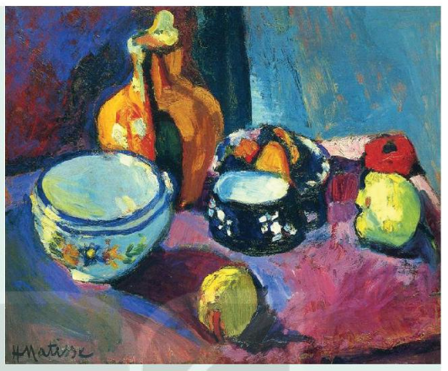
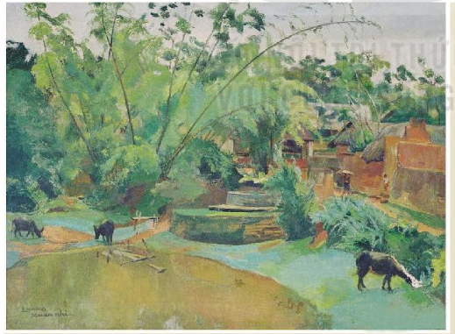
MÀU SẮC TRONG TRANH CỦA HỌA SĨ
Em biết những màu gì trong bức tranh?
Các màu đậm, nhạt trong tranh
được thể hiện như thế nào?
Bức tranh có nội dung gì?

Slide 16
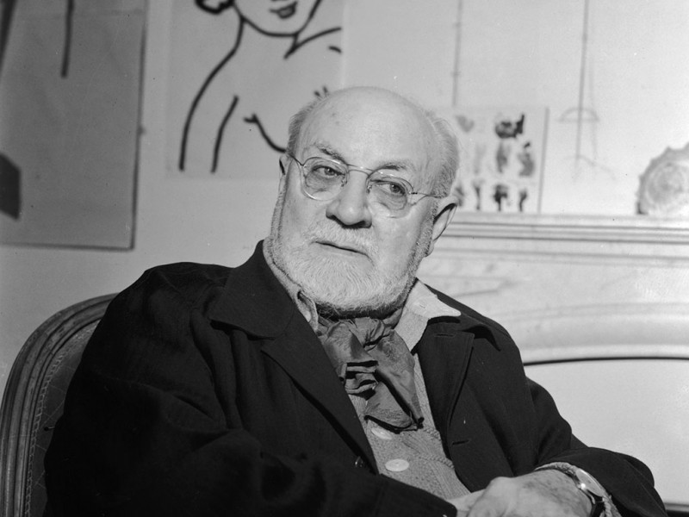
Họa sĩ người Pháp
Hăng-ri Ma-ti-xơ
(1869-1954)
Tác phẩm
“Món ăn và trái cây
trên thảm đỏ và đen”
Trường phái dã thú
Ngôn từ sắc màu biểu cảm

Slide 17
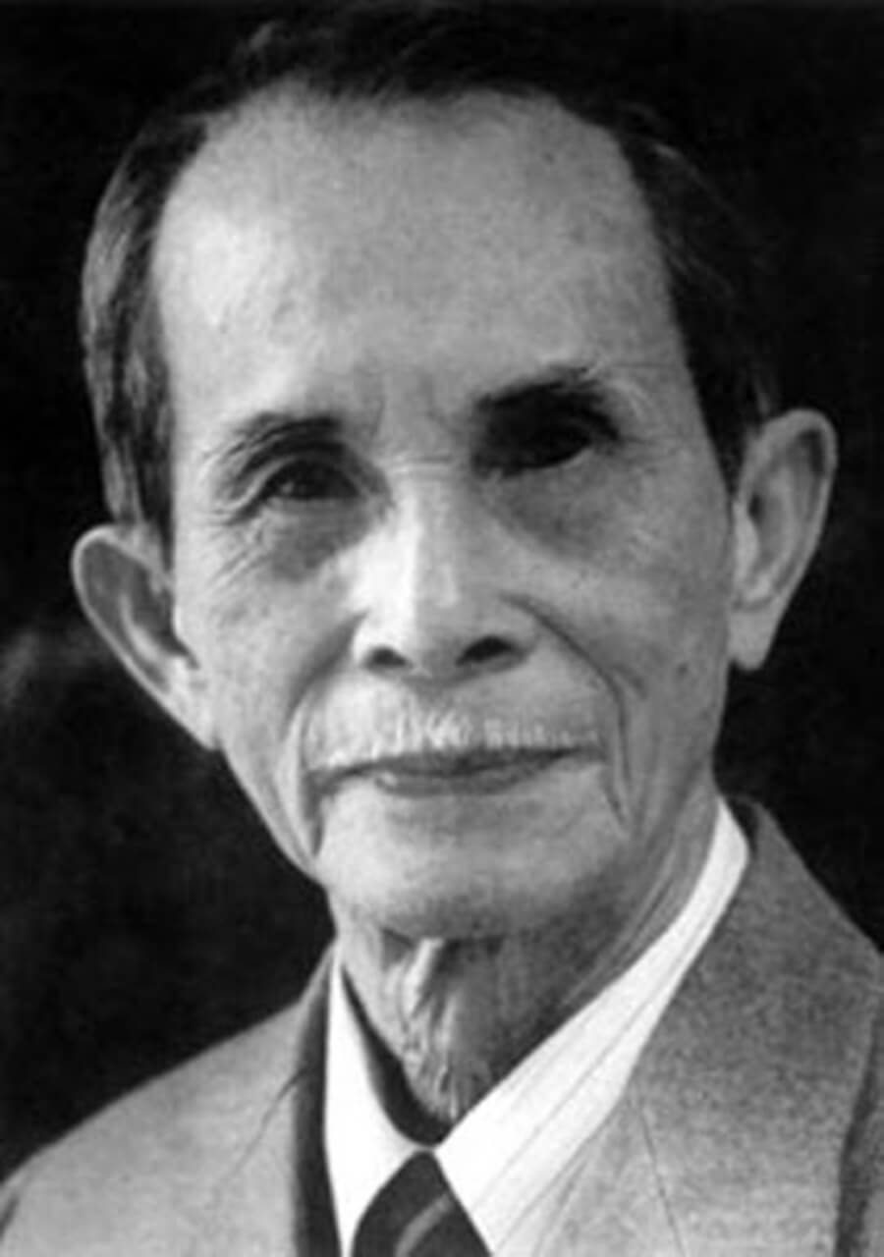
Họa sĩ Việt Nam
Người con của đất Hà Thành
Lương Xuân Nhị
(1914-2006)
Tác phẩm
“Bên bờ giếng”
Chân dung, phong cảnh, sinh hoạt đời thường…
Khắc họa vẻ đẹp bình dị
của người Việt

Slide 18
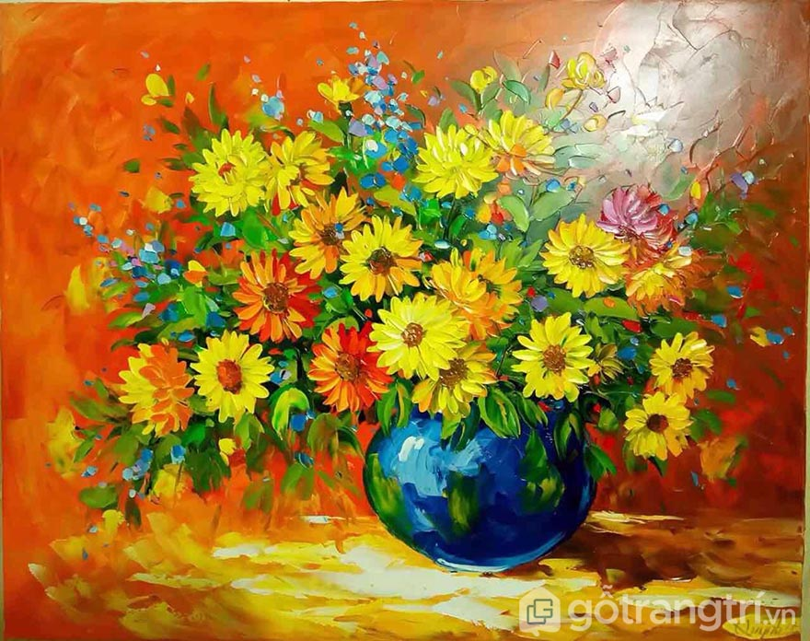
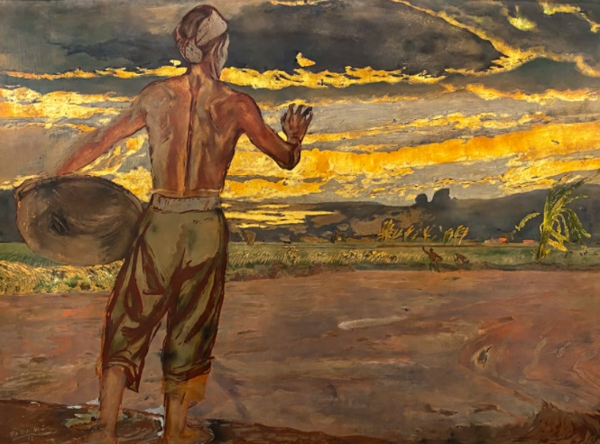
MỘT SỐ TRANH CÓ MÀU ĐẸP

Slide 19
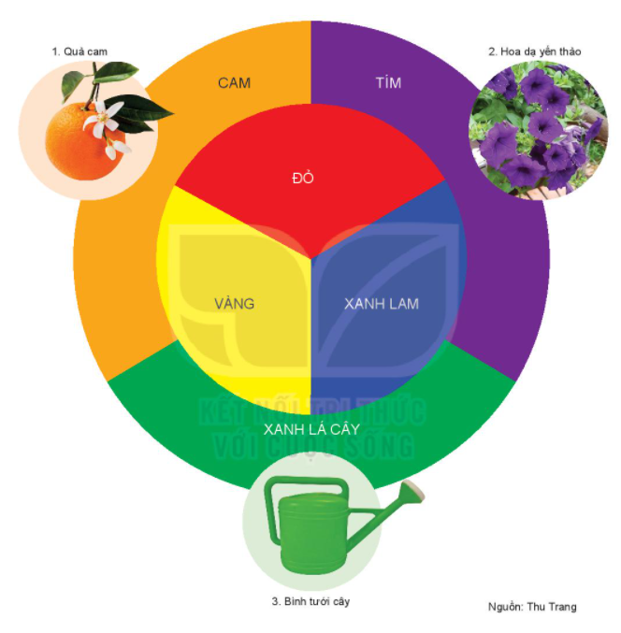
SỰ KẾT HỢP CỦA MÀU CƠ BẢN TẠO LÊN MÀU THỨ CẤP
Các em quan sát tranh!

Slide 20
SỰ KẾT HỢP CỦA MÀU CƠ BẢN TẠO LÊN MÀU THỨ CẤP
Màu cơ bản
Đỏ
Vàng
Xanh lam
Màu thứ cấp

Slide 21
Đọc tên các màu thứ cấp có trong ảnh.
Kể tên màu sắc của cảnh vật, đồ vật khác trong cuộc sống có các màu giống ba màu thứ cấp.

Slide 22
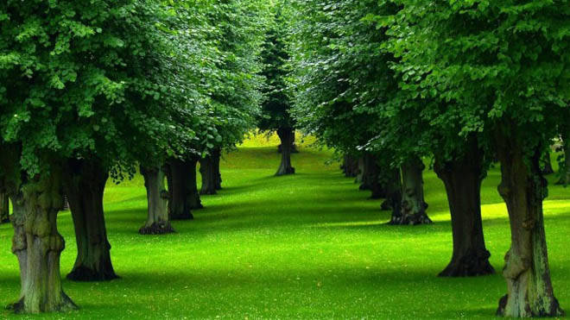
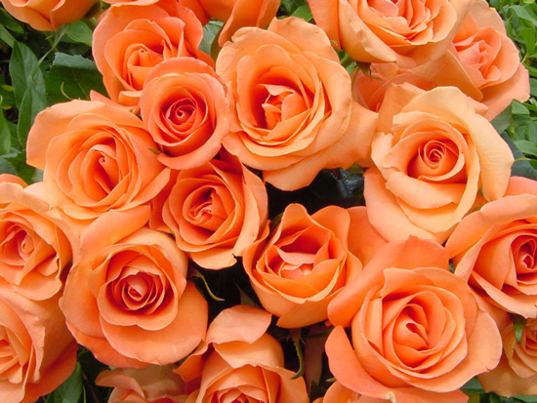
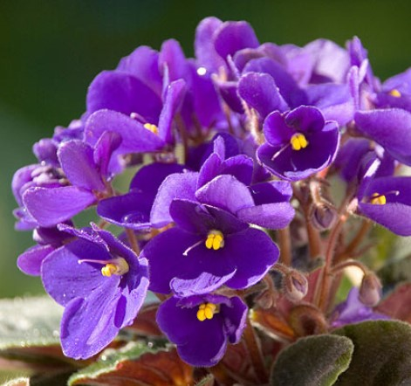
Màu sắc của cảnh vật, đồ vật khác trong cuộc sống có các màu giống ba màu thứ cấp.
Hoa violet
Rừng cây
Hoa hồng cam

Slide 23
KẾT LUẬN
Màu sắc có ở trong thiên nhiên, trong cuộc sống làm cảnh vật và mọi thứ xung quanh chúng ta thêm tươi đẹp.
Ba màu cơ bản là (đỏ, vàng, xanh lam) khi pha trộn với nhau có thể tạo ra ba màu thứ cấp (cam, xanh lá cây, tím).
Có thể kết hợp các màu sắc khác nhau để tạo sản phẩm mĩ thuật.

Slide 24
LUYỆN TẬP
Các em vẽ, xé, dán hoặc dùng đất nặn, thể hiện một số sản phẩm có nội dung tự chọn và sử dụng màu sắc đã học vào Vở bài tập Mĩ thuật 3.
Gợi ý: các chủ đề về sinh hoạt, phong cảnh, con người, cảnh đẹp mà em yêu thích…

Slide 25
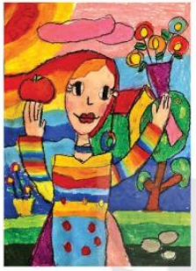
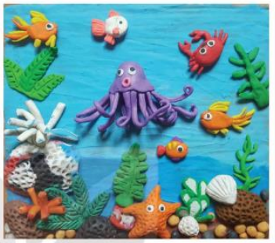
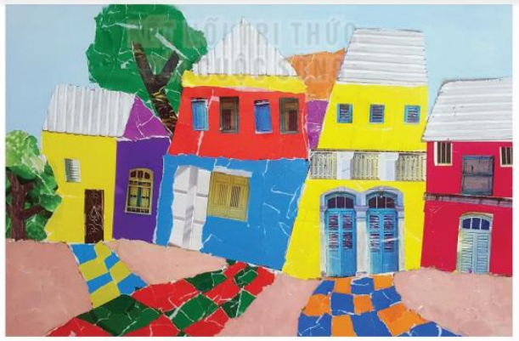
Quan sát một số sản phẩm mẫu

Slide 26
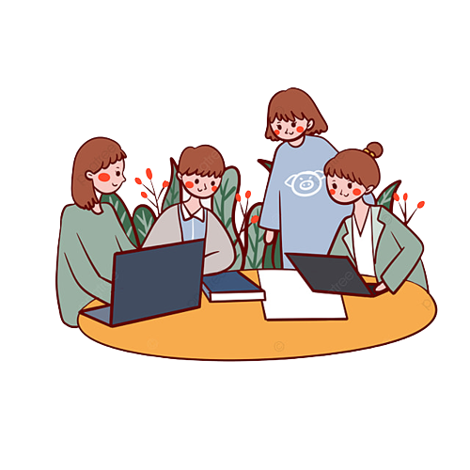
THẢO LUẬN
Bạn thích sản phẩm nào nhất?
Sản phẩm của bạn có những màu sắc gì?
Màu cơ bản và màu thứ cấp trong sản phẩm là gì nhỉ?

Slide 27
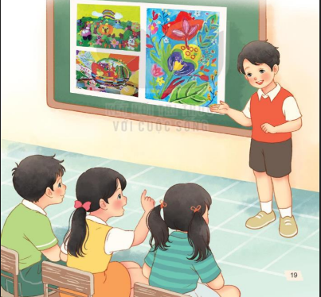
VẬN DỤNG
Các em thiết kế và trang trí khung ảnh của nhóm và treo trang trí ở lớp học.

Slide 28
VẬT LIỆU
Giấy bìa màu
Giấy báo, tạp chí
Giấy trắng
Kéo
Keo dán giấy
Bút chì
Băng dính 2 mặt
Sợ dây
Bút màu

Slide 29
CÁC BƯỚC TIẾN HÀNH

Slide 30
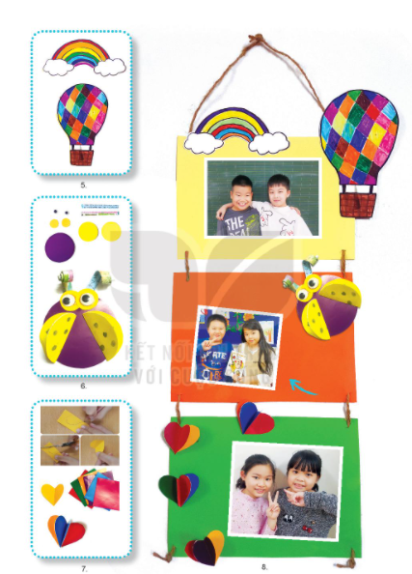
Sản phẩm của chúng tớ!

Slide 31
Các em hoàn thiện sản phẩm và trưng bày ở cuối lớp!
Đừng quên giới thiệu đôi nét về sản phẩm của mình nhé!

Slide 32
CÁC EM NHỚ NHÉ!
Đọc trước, chuẩn bị cho bài của chủ đề sau
Ôn tập nội dung chủ đề ngày hôm nay

Slide 33
Cảm ơn các em đã chú ý lắng nghe bài giảng!

